Slide 1

FedLPA: Local Prior Alignment for Heterogeneous
Federated Generalized Category Discovery
NeurIPS 2025

Slide 2

Background
中心化的GCD的常见假设在联邦场景下变得极其不符合现实
假设 1：新类数量已知
假设 2：类别分布均衡
很多方法需要先知道“总共有多少个新类”，
才能设置分类头或聚类数。
联邦场景下
单个客户端只看到全局类别空间的一小部分。
不少方法鼓励所有类别被平均预测，
或让聚类大小尽量相近。
真实客户端常常是严重长尾和偏置。

Slide 3
Background
任务 | 有标注数据 | 未标注数据 | 核心目标
分类 | 所有训练类都有标签 | 通常不参与训练 | 识别已知类
NCD | 已知类有标签 | 只包含新类 | 发现新类
GCD | 部分已知类有标签 | 已知类 + 新类混在一起 | 识别旧类并发现新类
Fed-GCD | 每个客户端各自持有 | 每个客户端分布不同 | 隐私约束下训练全局模型
GCD/Fed-GCD
模型最终要给所有未标注测试样本分簇/分类，所以旧类和新类都要处理好。

Slide 4
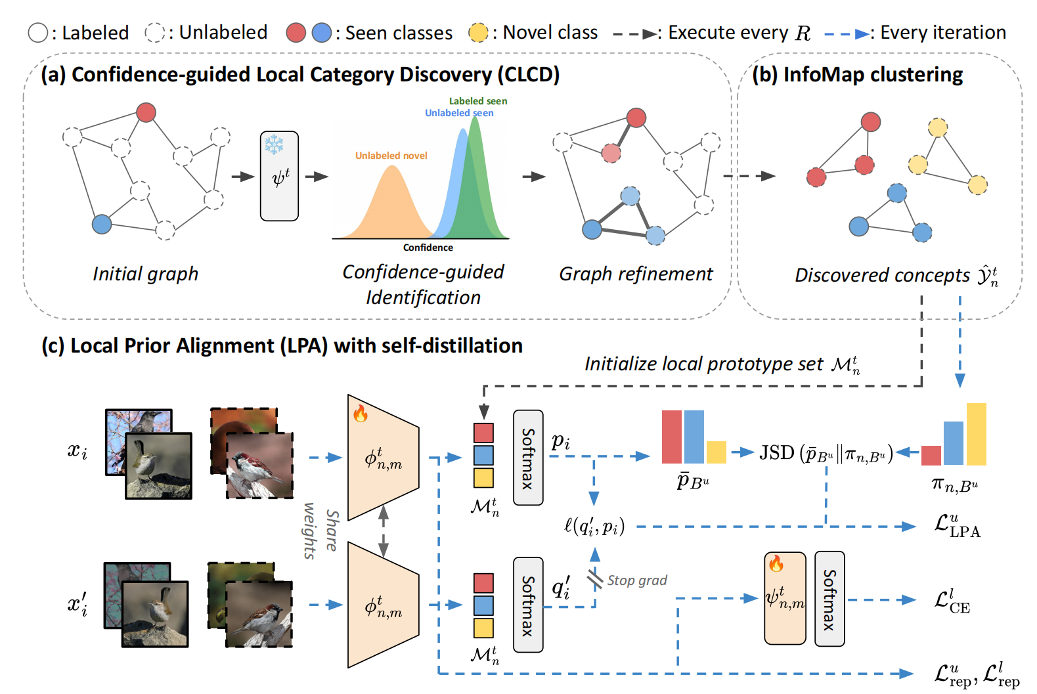
Methods
CLCD：置信度引导的局部类别发现
让每个客户端先回答：我自己这里大概有哪些簇？比例是多少？
结合自蒸馏的局部先验对齐

Slide 5
Methods
整体训练流程
FedLPA 仍然是标准联邦学习框架，只是在客户端本地多了结构发现与先验对齐
1
Warmup
先用有标注旧类和对比学习，让特征不要太乱
总损失函数直觉
2
服务器下发模型
有标签样本：学会识别旧类。
未标签样本：学出稳定特征，并遵守本地先验。
λ 控制有标签/未标签损失的权重。
每轮把全局模型发给所有客户端
3
本地发现结构
每 R 轮执行 CLCD + Infomap，更新本地概念与原型
4
本地训练
有标注：交叉熵/监督对比；无标注：自蒸馏 + LPA/无监督对比
5
FedAvg 聚合
只聚合模型权重，进入下一轮

Slide 6
Experiments
六个公开图像分类基准，每个都人为模拟“已知类 + 新类 + 联邦异构”
类型 | 数据集 | 类别数 | 解释
细粒度 | CUB-200 | 200 | 200 种鸟，类间差异很细，例如不同鸟种
细粒度 | Stanford-Cars | 196 | 不同车型/年份，外观看起来很接近
细粒度 | Oxford-IIIT Pet | 37 | 猫狗品种识别，类别少但相似度高
通用 | CIFAR-10 | 10 | 10 类小图像，如飞机、猫、卡车
通用 | CIFAR-100 | 100 | 100 类小图像，类别更多、更细
通用 | ImageNet-100 | 100 | ImageNet 子集，真实物体类别更复杂
类的划分
联邦划分
测试
每个数据集：
一半类别设为已知类，另一半设为新类。
已知类中 50% 样本有标签，
剩余已知类样本和全部新类样本都放入未标注集合。
把训练数据分给 5 个客户端。
用 Dirichlet 分布制造非独立同分布
α 越小，每个客户端越偏。
服务器持有未标注测试集。
评估 All / Old / New 三种准确率
分别看整体、旧类、新类表现。

Slide 7
Experiments
聚类结果的标签编号不固定，所以要先做最优匹配
Clustering Accuracy (ACC)
模型输出的是簇编号，不一定等于真实标签编号。
因此用 Hungarian algorithm 找到“预测簇 ↔ 真实类”的最佳对应，再算准确率。
在聚类任务中，模型输出的簇编号（Cluster 1、Cluster 2、Cluster 3……）本身没有实际意义，例如模型把“飞机”样本聚成了 Cluster 2，把“汽车”样本聚成了 Cluster 1，这并不算错误。为了公平评估聚类结果，需要先找到预测簇与真实类别之间的最佳对应关系。Hungarian Algorithm（匈牙利算法）会遍历所有可能的簇-类别匹配方案，寻找使正确分类样本数最多的一组映射，例如将 Cluster 2 对应为 airplane、Cluster 1 对应为 car。完成这种最优匹配后，再统计预测标签与真实标签一致的样本比例，这个比例就是聚类准确率（Clustering Accuracy, ACC）。

Slide 8
Experiments
FedLPA 在类别相似、分布偏置严重的数据上提升尤其明显
数据集 | α | 最佳基线 All | FedLPA All | FedLPA+ All | 最大提升
CUB-200 | 0.2 | 55.2 | 62.3 | 63.5 | +8.3
CUB-200 | 0.05 | 53.1 | 61.2 | 62.6 | +9.5
Stanford-Cars | 0.2 | 38.2 | 52.1 | 57.7 | +19.5
Stanford-Cars | 0.05 | 36.4 | 51.8 | 54.2 | +17.8
Oxford-Pet | 0.2 | 82.7 | 84.6 | 86.7 | +4.0
Oxford-Pet | 0.05 | 81.4 | 83.3 | 85.0 | +3.6
最大提升
最难数据集
严重异构
无验证集版本
+19.5
Stanford-Cars
α = 0.05
FedLPA 仍领先
结论：细粒度任务里，不均衡先验会显著影响新类发现；FedLPA 的本地先验更贴近真实客户端分布。

Slide 9
Experiments
CIFAR-10 提升很大，ImageNet-100 上也保持领先
数据集 | α | 最佳基线 All | FedLPA All | FedLPA+ All | 最大提升
CIFAR-10 | 0.2 | 84.7 | 94.5 | 95.1 | +10.4
CIFAR-10 | 0.05 | 82.5 | 93.9 | 94.1 | +11.6
CIFAR-100 | 0.2 | 56.1 | 57.7 | 58.1 | +2.0
CIFAR-100 | 0.05 | 54.2 | 54.2 | 56.5 | +2.3
ImageNet-100 | 0.2 | 74.8 | 75.9 | 76.6 | +1.8
ImageNet-100 | 0.05 | 73.1 | 73.2 | 74.4 | +1.3
All 是整体效果；Old 看已知类是否被破坏；New 看新类发现能力。
FedLPA 在 CIFAR-10 上大幅领先，说明不用已知新类数和均衡先验也能稳定发现新类。

Slide 10
Ablation
Stanford-Cars 是最能体现难度的数据集之一
设置 | α=0.2 All | α=0.05 All | 说明
无 LPA | 34.1 | 32.0 | 基础模型
固定先验 | 48.3 | 47.3 | 只用初始图估一次
自适应先验 | 51.4 | 50.5 | 按 batch 的经验先验动态对齐
加入有标注+未标注图 | 54.4 | 52.3 | 图结构更完整
CLCD + Infomap | 57.7 | 54.8 | 完整 FedLPA+
LPA 是主贡献
自适应优于固定
CLCD 继续增益
从 34.1 到 48.3/51.4，
说明“用本地先验约束预测”本身很关键。
batch 级经验先验能跟随本地数据结构，
而不是一次性定死。
高置信旧类信号修正图结构，让本地概念更可靠。

Slide 11
Ablation
论文还验证了方法不是只在单一设置下有效
N=10, α=0.05 | 最佳基线 All | FedLPA All | FedLPA+ All
CIFAR-10 | 68.2 | 92.3 | 93.7
CIFAR-100 | 52.5 | 53.6 | 55.9
ImageNet-100 | 67.5 | 71.7 | 72.1
客户端变多意味着什么？
每个客户端的数据更少，类别更偏，局部发现更难。
FedLPA 仍保持领先，尤其 CIFAR-10 提升非常明显。

Slide 12

Thanks

